Slide 1
Муниципальное дошкольное образовательное учреждение детский сад комбинированного вида №2 п. Отрадный
Общение со взрослым как средство введения детей младшего дошкольного возраста в мир социальных отношений.
Воспитатель ДОУ №2 Овчинникова Н.В.
Г. Любим
2015 г.

Slide 2
Актуальность
В настоящее время особое внимание уделяется проблеме социально-личностного развития и воспитания дошкольников, являющейся одним из компонентов ФГОС ДО. Повышение внимания к проблемам социализации связано с изменением социально-политических и социально-экономических условий жизни, с нестабильностью в обществе.
Проблема приобщения к социальному миру всегда была и ныне остаётся одной из ведущих в процессе формирования личности ребёнка. Исторический анализ убеждает в необходимости оказать ребёнку квалифицированную помощь в сложном процессе вхождения в мир людей. В этом, на наш взгляд , и заключается актуальность данной темы.

Slide 3
Цель
Теоретически обосновать и экспериментально исследовать особенности развития общения педагога с детьми младшего дошкольного возраста.

Slide 4
Задачи
Изучить психолого-педагогическую литературу по теме исследования.
Показать основные характеристики общения, его влияния на процесс социализации.
Исследовать особенности развития общения детей младшего дошкольного.
Создать систему мероприятий по развитию общения детей в процессе взаимодействия со взрослыми.

Slide 5
Общение – это….?

Slide 6
Общение
В социологии оно понимается как способ существования внутренней эволюций или поддержания status quo социальной структуры общества;
В психологии ( А.А. Леонтьев) общение понимается как процесс установления и поддержания целенаправленного, прямого или опосредованного теми или иными средствами контакта между людьми, так или иначе связанными между собою в психологическом отношении;
общение - это взаимодействие двух и более людей, направленное на согласование и объединение усилий с целью налаживания отношений и достижение общего результата ( М.И Лисина)

Slide 7
Функции общения
Установление общности между людьми
Регуляция совместной деятельности
Изначальный инструмент познания всего на свете
Осознание своего «Я»
Самоопределение личности в ее мыслях и поступках
Notes:
Осознание своего «Я»

Slide 8
Формы общения
Непосредственно-эмоциональное общение с близкими взрослыми
Ситуативно-деловая форма общения детей со взрослыми
Внеситуативно - познавательная форма общения (3-6 лет)
Внеситуативно-личностная форма общения (6-7 лет)

Slide 9
Категории мотивов общения
Деловые
Познавательные
Личностные

Slide 10
К.Д. Ушинский
«Мы учимся тремя путями: или путем опыта и собственного наблюдения, - пути, ведущим к прочным, но скудным результатам, для которого жизнь человеческая очень коротка; или нас учат другие. Этим путем мы приобретаем менее, чем обыкновенно полагают; или, наконец, мы учимся, подчиняясь бессознательному влиянию сильных, уже образовавшихся характеров…»

Slide 11
К.Д. Ушинский
«…Образование, передаваемое последним путем, едва ли не самым быстрым, ведет к изумительным результатам»

Slide 12
Диагностика общения (по Е.О. Смирновой)
«Выбор ситуации общения»
« Два домика»

Slide 13
«Выбор ситуации общения»

Slide 14
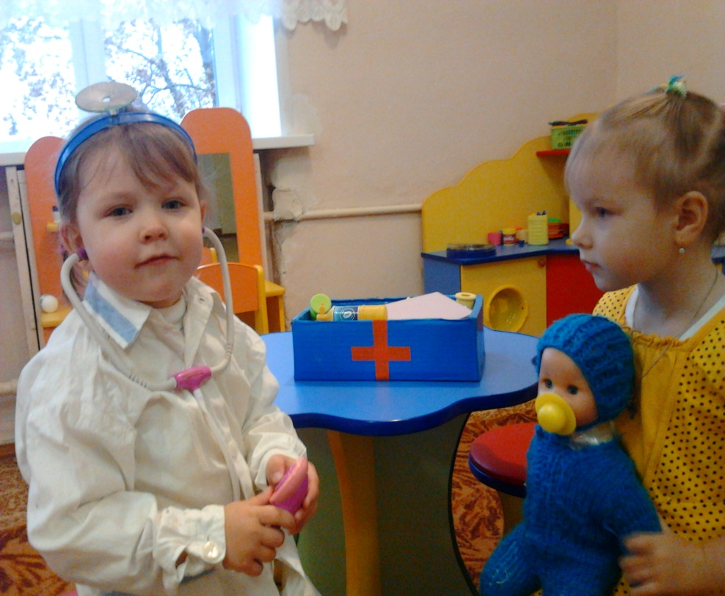
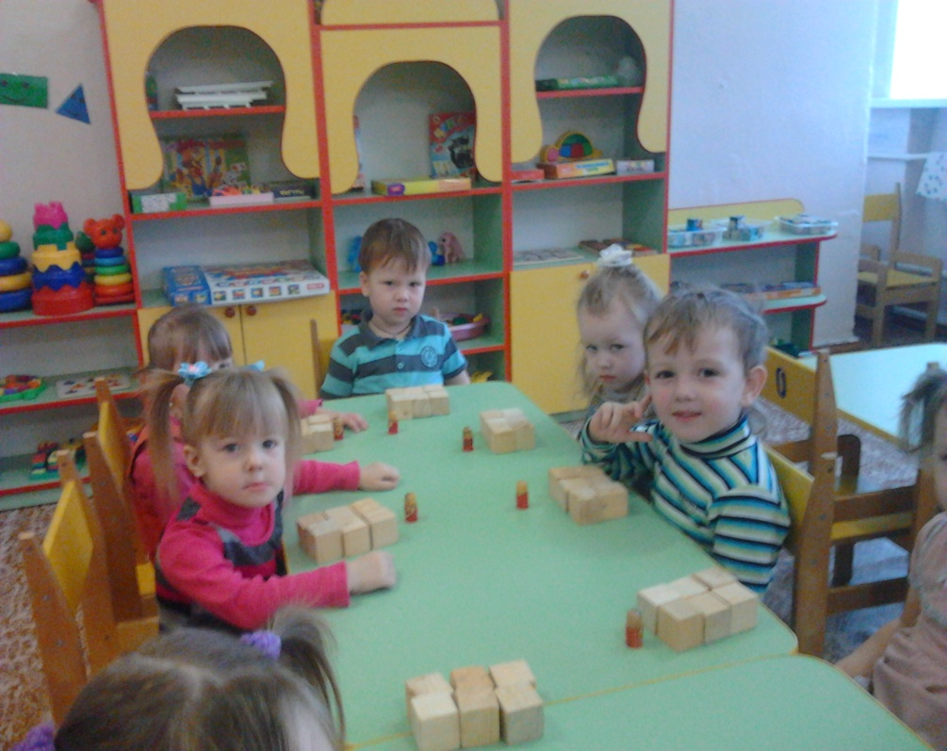
Система мероприятий
Работа с детьми
« Путешествие в мир профессий»
«
«

Slide 15
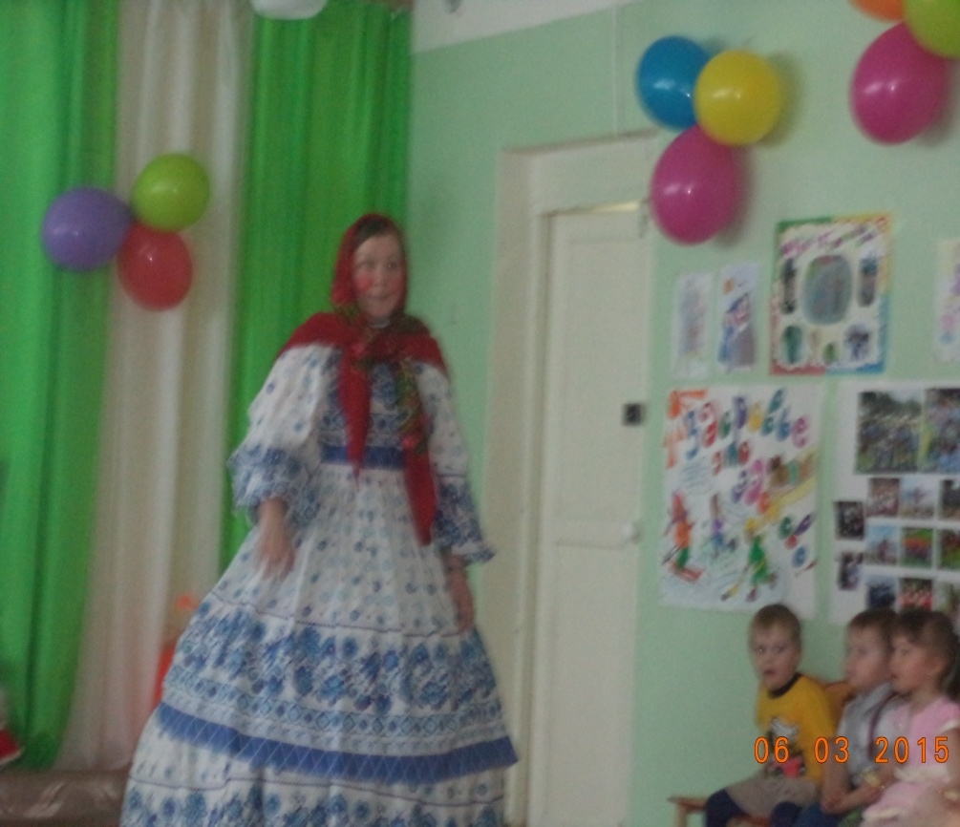
« Путешествие на поляну дружбы»

Slide 16
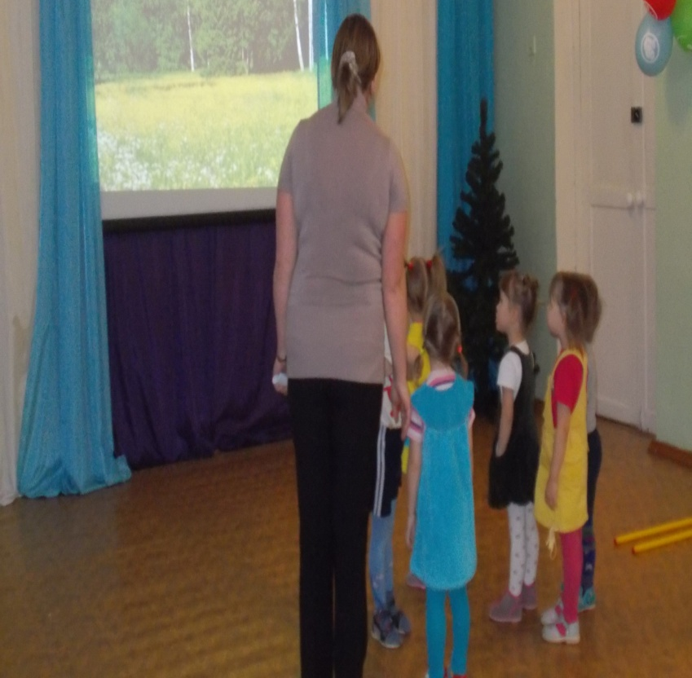
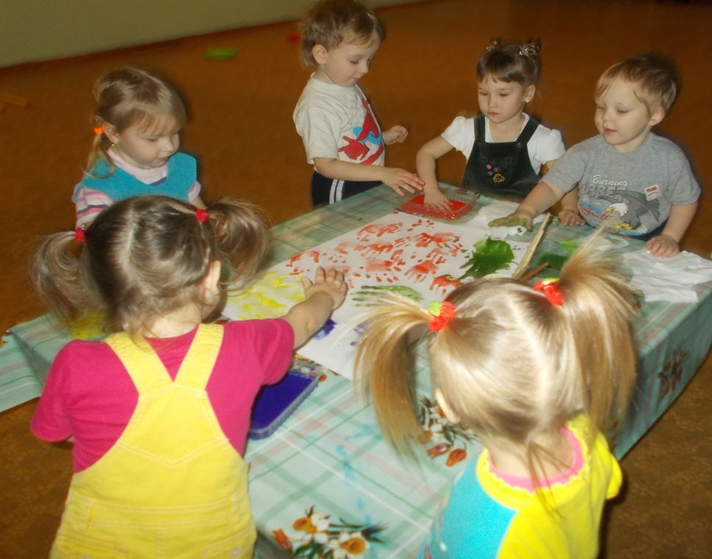
« В гости к Мишутке»
Вставить фото

Slide 17
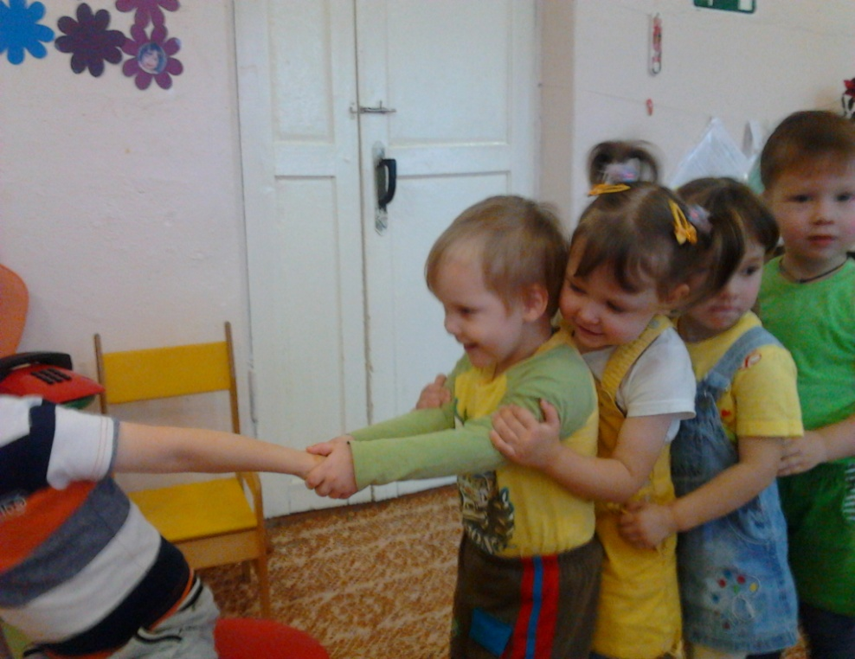
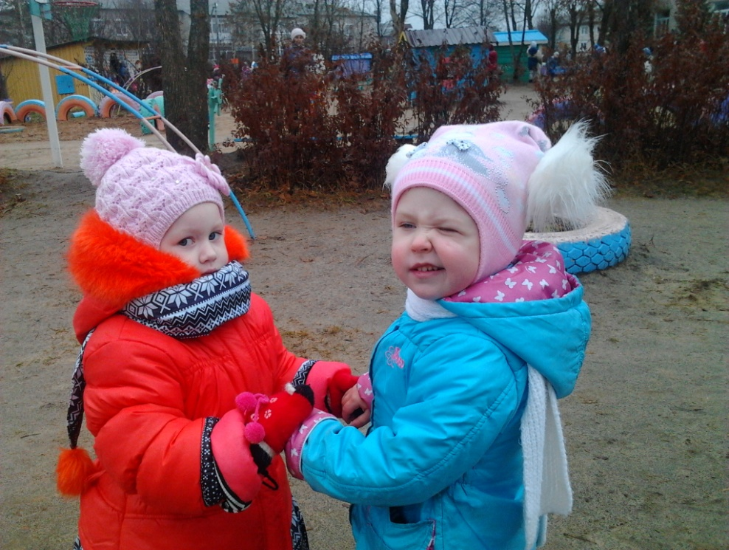
Картотека
Игры на развитие коммуникативных способностей детей младшего дошкольного возраста.
Сюжетно-ролевые игры.
Подвижные игры

Slide 18
Работа с родителями
Анкетирование
Выставки
Викторина « Секреты общения»
Родительское собрание

Slide 19
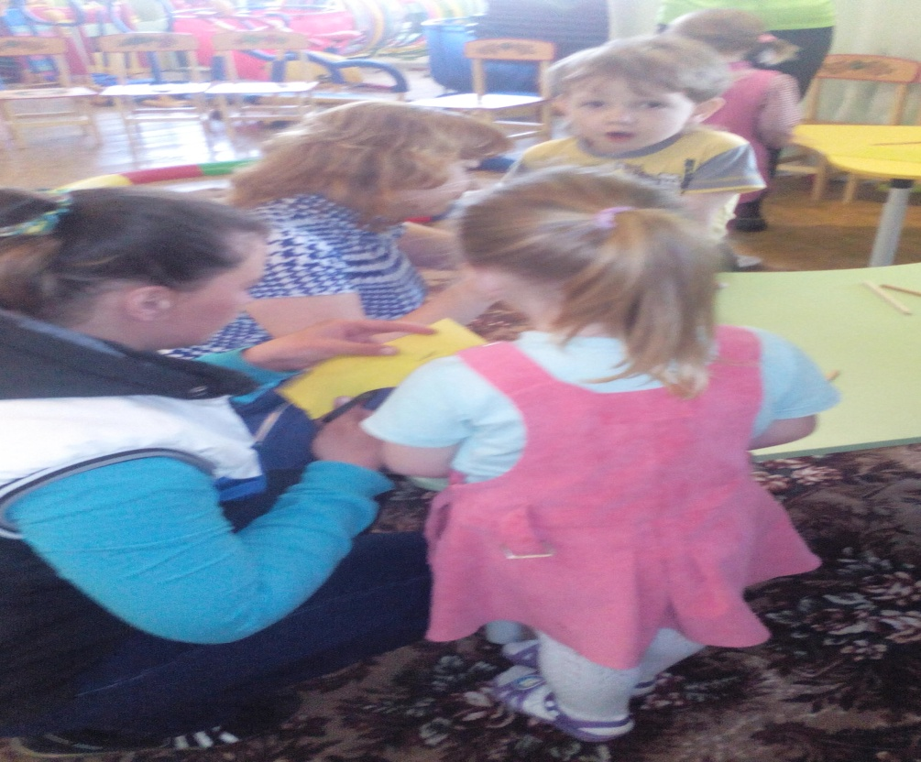
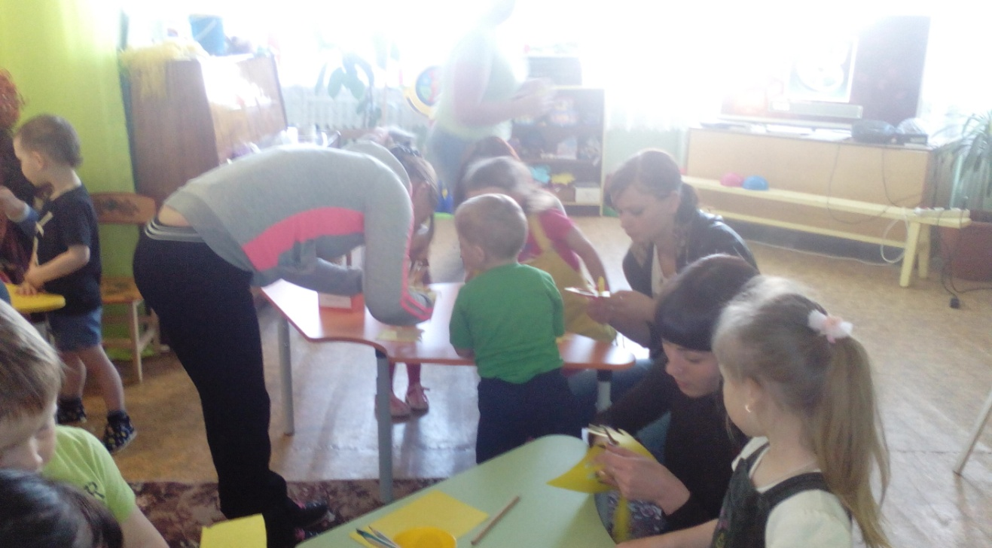

Slide 20
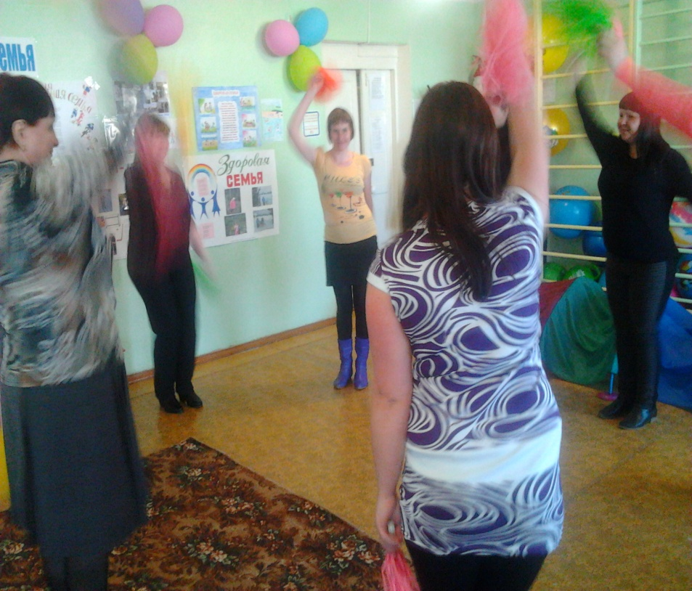

Slide 21
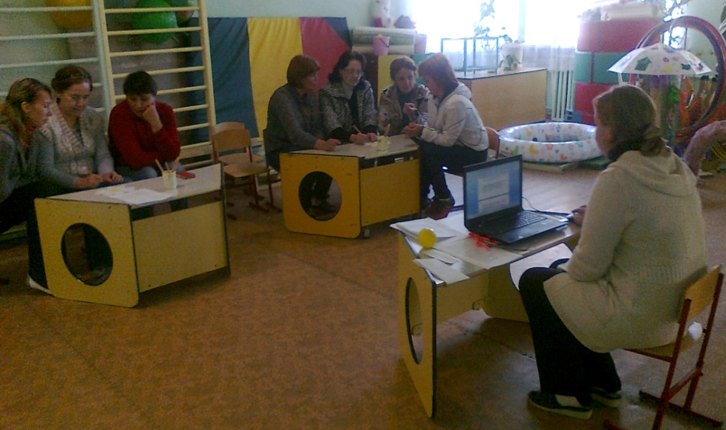
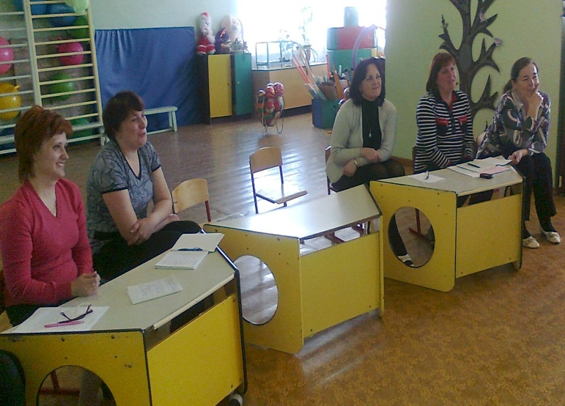
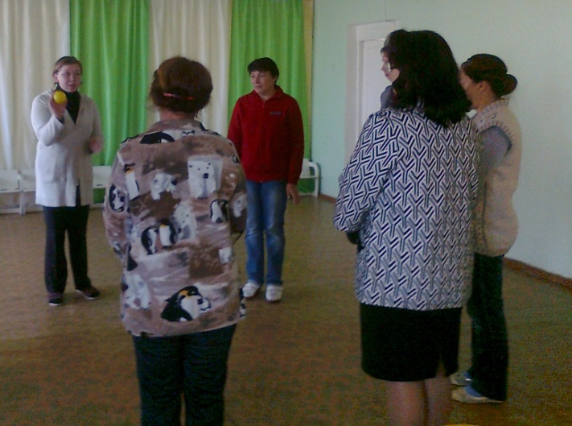
Работа с педагогами
Консультации 1, 2

Slide 22
Итоговый мониторинг

Slide 23
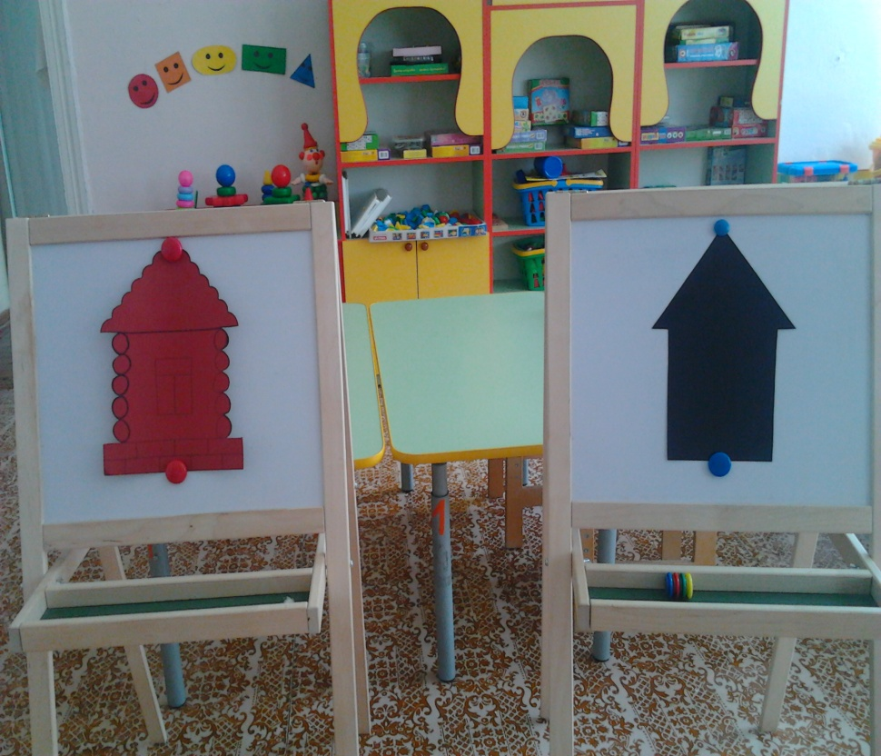
« Два домика»

Slide 24
Информационные ресурсы
1. Винникотт Д.В. Маленькие дети и их матери. М., “Класс”, 1998.
2. Выготский Л.С. Собрание сочинений в 6-ти томах. т. 4, М., Педагогика, 1984.
3. Лебединский В.В. и др. Эмоциональные нарушения в детском возрасте. М., Изд-во Моск. Ун-та, 2001.
4. Лебойе Ф. За рождение без насилия. Пер. с фр. Репрод. изд. М., 1998.
5. Леонтьев А.Н. Избранные психологические произведения. В 2-х томах. т. 2, М., Педагогика, 1993.
6. Лисина М.И. Проблемы онтогенеза общения. М., Педагогика, 1986.
8. Эльконин Д.Б. Избранные психологические труды. М., Просвещение, 1999.
9. Эмоциональное развитие дошкольника. \ Кошелева А.Д. М., Просвещение, 1995.
10. Эриксон Э. Детство и общество. Спб., Ленато АСТ, 2006.
11. Авдеева Н.Н., Мещерякова С.Ю. Вы и младенец. - М., 2001.
12. Божович Т.А. Личность и ее формирование в детском возрасте. - М., 1998.
13 .Выготский Л.С. Мышление и речь. - М., 1992.
14. Гальперин П.Я. Методы обучения и умственное развитие ребенка. - М., 1995.

